Slide 1
Sprawozdanie z działalności
Środowiskowego Domu Samopomocy
w Strzelcach Opolskich
2025 rok

Slide 2
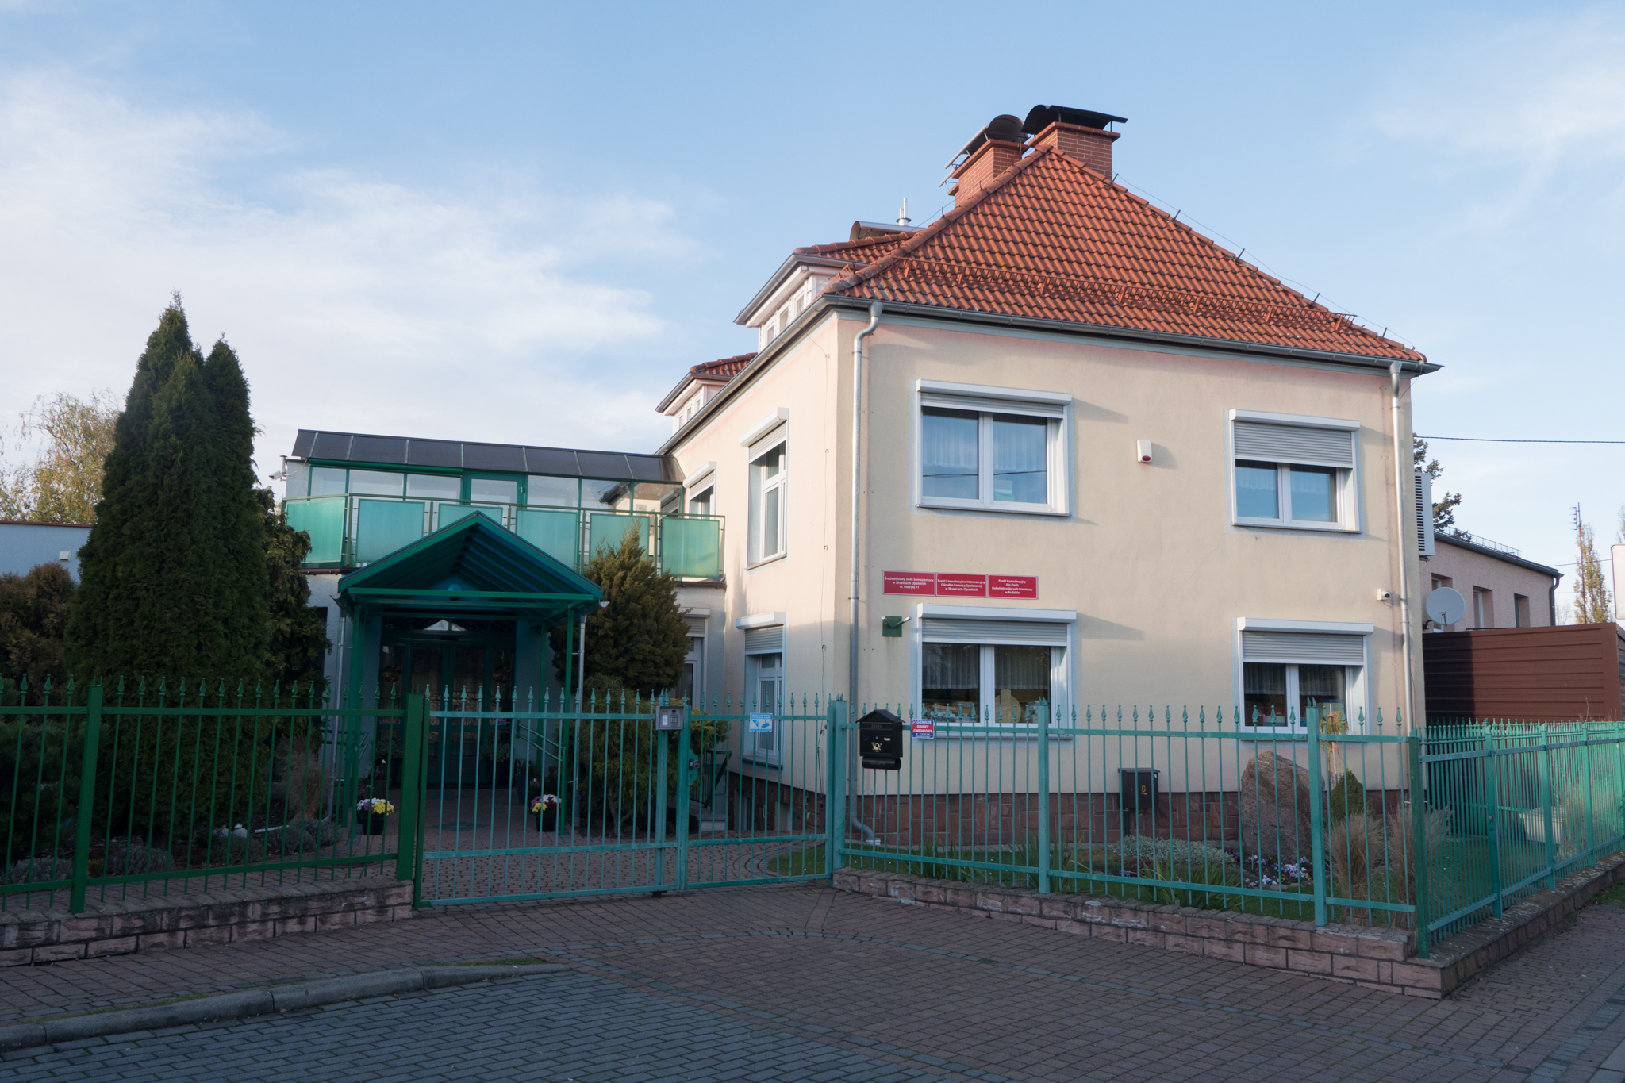

Slide 3
Celem Środowiskowego Domu Samopomocy jest:
- prowadzenie działań wspierająco – rehabilitacyjnych zmierzających do osiągania jak największej samodzielności i zaradności życiowej uczestników z niepełnosprawnościami,
- zapobieganie nawrotom i pogłębianiu się zaburzeń psychicznych,
- integracja społeczna i zapobieganie izolacji społecznej,
- nabywanie i rozwijanie potrzebnych umiejętności,
- wypełnianie wolnego czasu i pogłębianie zainteresowań,
- kształtowanie współpracy w grupie,
- doskonalenie umiejętności radzenia sobie w sytuacjach życiowych,
- wspieranie uczestników i ich rodzin w sytuacjach trudnych i kryzysowych.

Slide 4
Ilość uczestników łącznie – 77 osób.
Uczestnicy Gminy Strzelce Opolskie – 58 osób,
Uczestnicy gmin ościennych – 19 osób
- Jemielnica – 2 osoby – 4 480 zł
- Izbicko – 2 osoby – 10 080 zł
- Kolonowskie – 1 osoba – 6 160 zł
- Leśnica – 6 osób – 30 800 zł
- Ujazd – 6 osób – 39 200 zł
- Zawadzkie – 1 osoba – 6 720 zł
- Toszek – 1 osoba – 2 240 zł
Na mocy porozumień międzygminnych dotacja dla Gminy Strzelce Opolskie wynosiła 99 680 zł.

Slide 5
W ciągu roku ośrodek opuściło 7 osób z powodu:
- pogorszenia stanu zdrowia – 2 osoby,
- rezygnacja z innych powodów – 4 osoby
(umieszczenie w DPS, rezygnacja strony)
- wygaśniecie decyzji – 1 osoba
(brak zainteresowania strony)

Slide 6
Gmina Strzelce Opolskie mając gotowy projekt budowlany oraz pozwolenie na budowę złożyła wniosek o dofinansowanie w 2025 r. z rezerwy celowej MRPiPS planowanej inwestycji – nie uzyskała środków.
W ramach Polsko – Szwajcarskiego Programu Rozwoju Miast zadanie również nie zostało rozpatrzone pozytywnie.

Slide 7
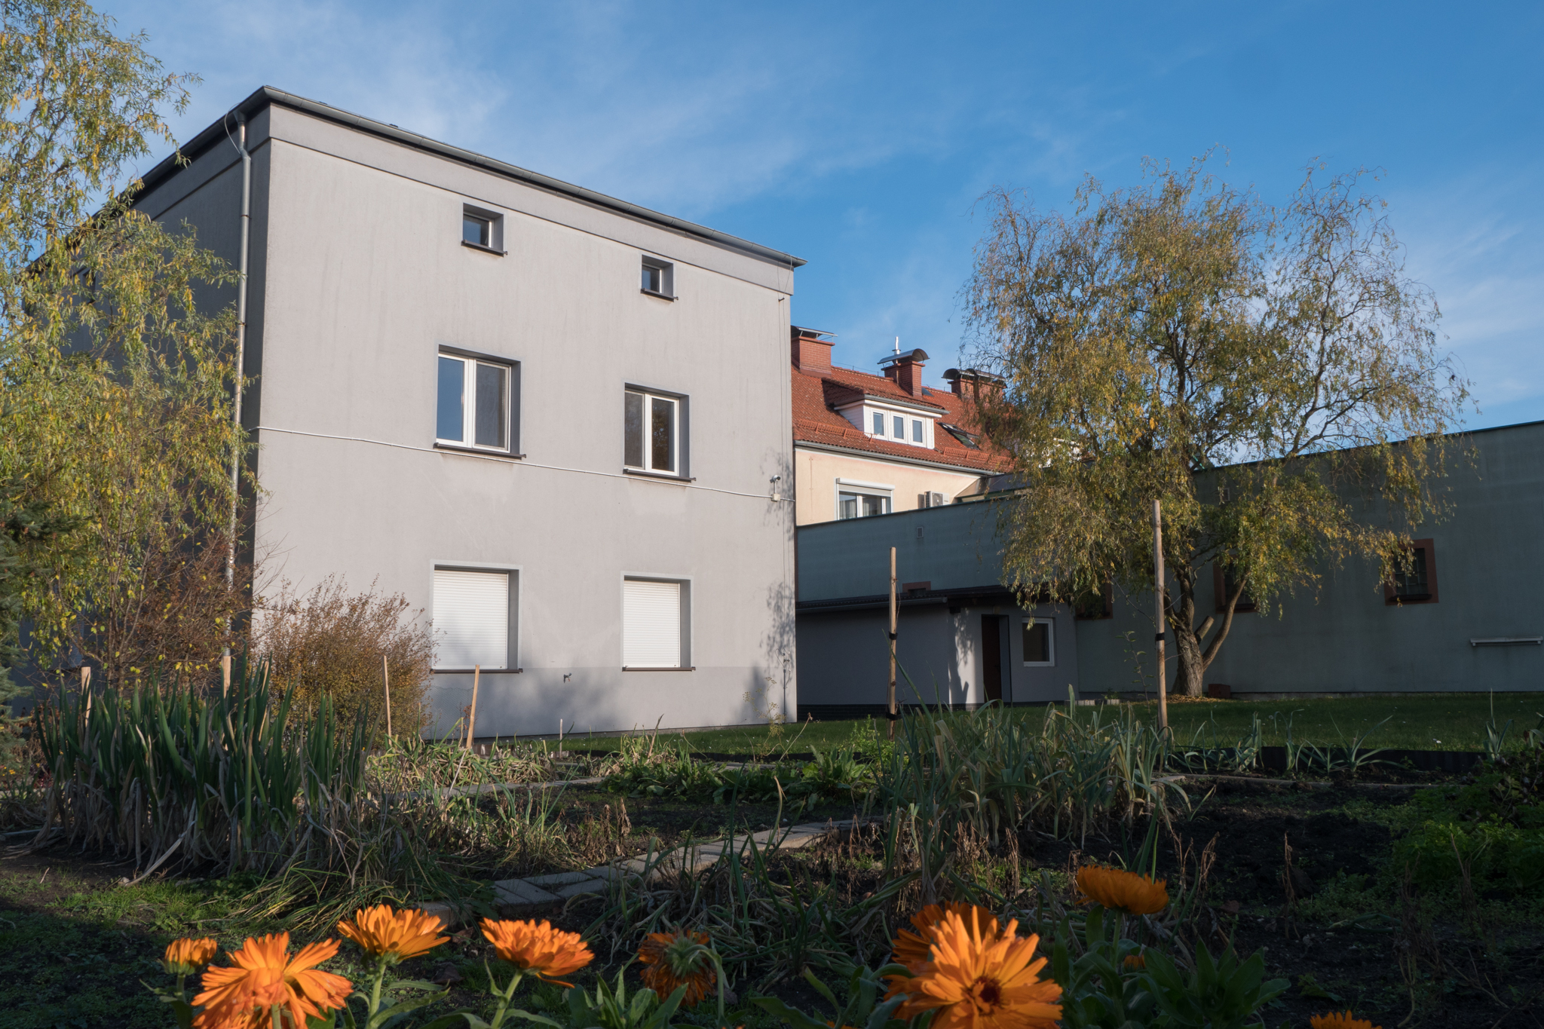

Slide 8
W 2026 roku Gmina nie wnioskowała do MRPiPS o środki finansowe na budowę filii z uwagi na przedstawione przez Ministerstwo wytyczne.
Główny powód to koszt utworzenia 1 miejsca w ośrodku, który nie powinien przekroczyć 120 tys. zł.

Slide 9
Koszty cząstkowe (brutto) po aktualizacji kosztorysu projektu budowlanego:
- 2 122 996,41 zł – branża budowlana
- 656 804,16 zł – instalacje (wod-kan, gaz, grzewcza, wentylacja, klimatyzacja)
- 360 929,96 zł – instalacja elektryczna
- 169 056,03 zł – zabudowa tarasu w obecnym budynku
Koszt ogółem inwestycji (IV kwartał 2025r.) – 3 309 786,40 zł
Koszt utworzenia 1 miejsca – 220 652,42 zł

Slide 10
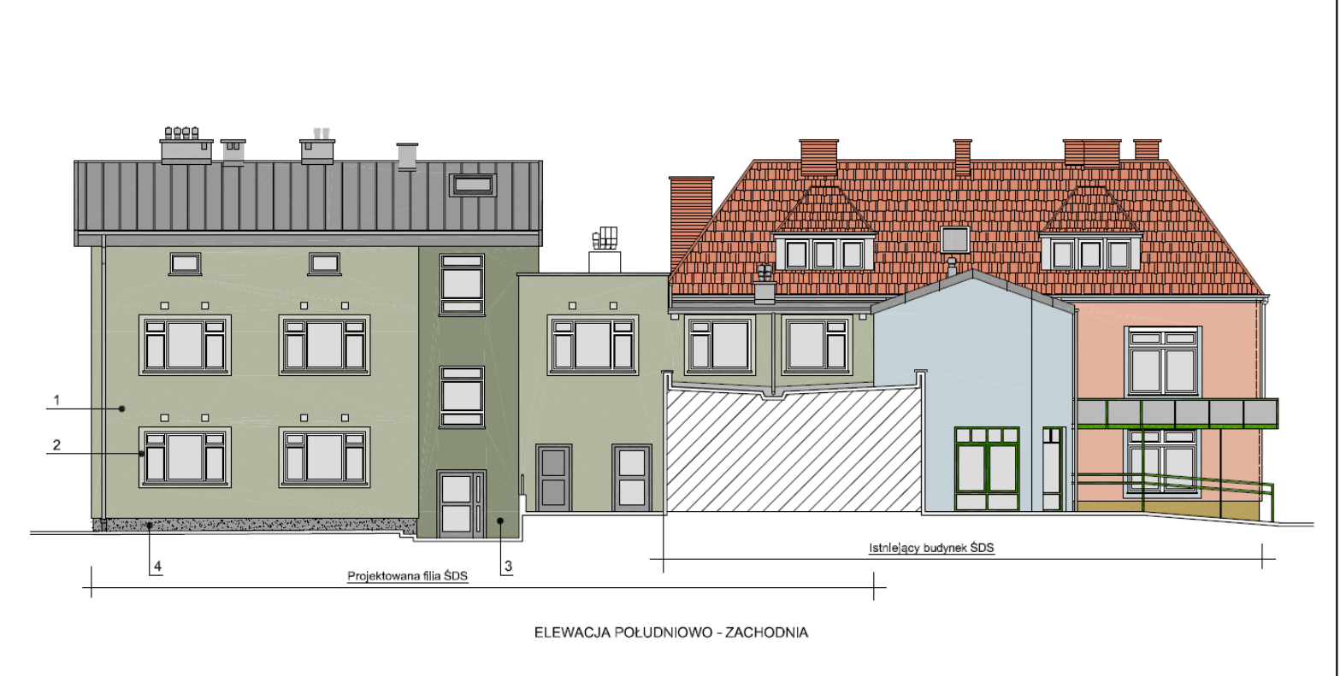

Slide 11
Podział uczestników w zależności od wieku:
0 –20 lat – 19 osób,
21 – 50 lat – 41 osób,
powyżej 50 lat – 17 osób.
Najmłodszy uczestnik miał 3 lata, najstarsza uczestniczka – 84 lata.

Slide 12
Podział uczestników ze względu na kategorię domu:
A – osoby przewlekle psychicznie chore – 5 osób
(np. schizofrenia paranoidalna/ innego rodzaju, zaburzenia schizotypowe)
B – osoby z niepełnosprawnością intelektualną – 45 osób
(np. upośledzenie umysłowe głębokie, umiarkowane, lekkie, zespoły genetyczne…)
C – osoby z innymi przewlekłymi zaburzeniami czynności psychicznych – 27 osób
(np. zaburzenia nawyków i popędów, zaburzenia spowodowane uszkodzeniem i dysfunkcją mózgu lub chorobą somatyczną, otępienie, nerwica lękowa, afazja, autyzm…)

Slide 13
Uczestnicy ŚDS mają orzeczony stopień niepełnosprawności albo są zaliczeni do osób niepełnosprawnych (do 16 roku życia):
- zaliczeni do osób niepełnosprawnych – 15 osób
- umiarkowany st. niepełnosprawności – 26 osób
- znaczny st. niepełnosprawności – 31 osoby,
- całkowita niezdolność do pracy – 38 osoby,
- całkowita niezdolność do pracy i samodzielnej egzystencji – 3 osób
- ubezwłasnowolnienie częściowe – 2 osoby,
- ubezwłasnowolnienie całkowite – 16 osób,
- posiadanie grupy inwalidzkiej – 8 osób.

Slide 14
Zasoby kadrowe:
Zespół wspierająco-aktywizujący – 13 osób (12,47 etatu)
Pracownicy administracyjni – 2 osoby (2 etaty)
Pracownicy obsługi – 3 osoby (2,5 etatu)
Łącznie zatrudnienie: 18 osób (16,97 etatu)

Slide 15
Szkolenia/kursy/warsztaty pracowników merytorycznych:
- MNRI® Terapia Neurotaktylna, Integracja Motoryki Pierwotnej i Odruchów
- MNRI® Integracja Odruchów Dynamicznych i Posturalnych
- MNRI® Integracja Odruchów Ustno – Twarzowych – KFS
- Warsztat bębniarski szkoleniowy
- Metoda EdUball i mini-EDUball w edukacji i terapii osób w różnym wieku
- Pierwsza pomoc przedmedyczna – II poziom
- Trening umiejętności komunikacyjnych z wykorzystaniem alternatywnych i wspomagających sposobów porozumiewania się (AAC)
- Trening umiejętności społecznych w zespole
- studia podyplomowe pedagogiczne - KFS

Slide 16
Zasoby finansowe:
Dotacja Wojewody na realizację zadań zleconych - 2 552 915,70 zł
(zwrot 4 121,21 zł)
Środki z budżetu Gminy Strzelce Opolskie – 403 600,00 zł
(zwrot 24 881,17 zł)

Slide 17
Dotację Wojewody na realizację zadań wykorzystano na wydatki bieżące ŚDS:
- wynagrodzenia pracowników wraz z pochodnymi,
- media,
- zakup wyposażenia pracowni i materiałów do terapii oraz na bieżące potrzeby placówki,
- zakup środków żywności,
- szkolenia pracowników,
- remonty/konserwacje i inne usługi niezbędne do prawidłowego funkcjonowania jednostki.

Slide 18
Środki z budżetu Gminy wykorzystano na wydatki bieżące ŚDS :
- wynagrodzenia pracowników i ich pochodne,
- zakup energii,
- zakup usług remontowych,
- opłaty na rzecz JST.

Slide 19
Najistotniejsze realizacje (zakupy, remonty, usługi, inwestycje):
- wymiana zadaszenia wraz z odnowieniem stelaża przed głównym wejściem do budynku ŚDS - koszt 17 445,80 zł brutto;
- malowanie sali do ćwiczeń – koszt 12 231,12 zł brutto,
- remont i malowanie pomieszczeń: korytarze, hol, gabinet hydroterapii, szatnia uczestników, łazienki – 23 759,91 zł brutto,
- czyszczenie i renowacja podłóg PCV w budynku (parter, I piętro) – koszt 18 207,81 zł,
- montaż ogrodzenia panelowego na działce oddanej w trwały zarząd jednostki – koszt 13 773,13 zł brutto (środki finansowe gminy),
- montaż kompensatora mocy biernej energii elektrycznej – koszt 14 238,32 zł brutto (środki finansowe gminy),
- wymiana stołów w pracowniach: kulinarnej, plastycznej, edukacyjnej i holu– łączny koszt 14 518,92 zł brutto,

Slide 20
- zakup krzeseł stacjonarnych dopasowanych do osób z niepełnosprawnościami w pracowni edukacyjnej i plastycznej – 14 071,20 zł brutto,
- wykonanie ekspertyzy technicznej uszkodzeń ścian i sufitów oraz stolarki okiennej w głównym budynku – koszt 7 380,00 zł brutto,
- zakup instrumentów muzycznych (bębny afrykańskie, janczary, inne instrumenty perkusyjne) do muzykoterapii uczestników – łączny koszt 8 800,00 zł brutto,
- zakup piłek EDUball (małe i duże) do terapii uczestników podczas zajęć sportowych, edukacyjnych, poznawczych, integracyjnych – koszt 5 559,00 zł brutto,
- warsztaty muzyczne, teatralne, rękodzielnicze, hipoterapia, szkolenie z zakresu pierwszej pomocy dla uczestników i opiekunów – łączny koszt 7 040,00 zł brutto.

Slide 21
Wydatki wynikające z realizacji zadań wykonano w zgodności z rocznym planem finansowym.

Slide 22
Praca terapeutyczna z uczestnikami obejmowała treningi
(indywidualne i grupowe) podzielone na określone kategorie:
- treningi funkcjonowania w codziennym życiu,
- terapia zajęciowa w pracowniach,
- zajęcia logopedyczne,
- integracja społeczna i spędzanie wolnego czasu,
- zajęcia edukacyjne w pracowniach edukacyjnych,
- treningi umiejętności interpersonalnych,
- wielopoziomową rehabilitację medyczną.

Slide 23
Ośrodek w ciągu roku współpracował z szeregiem instytucji pomocowych, medycznych, oświatowych i kulturalnych.
Praca z uczestnikiem to także ciągła współpraca z jego rodziną, opiekunami i systemem, z jakiego pochodzi.

Slide 24
W 2025 roku w Środowiskowym Domu Samopomocy w Strzelcach Opolskich:
• realizowano zadania kompleksowej rehabilitacji społecznej osób niepełnosprawnych intelektualnie i z zaburzeniami psychicznymi,
• zapewniano uczestnikom oparcie społeczne pozwalające zaspokoić ich potrzeby, integrować się oraz usamodzielniać,
• wspierano opiekunów i rodziny uczestników poprzez rozeznanie potrzeb zdrowotnych, bytowych i psychicznych systemu rodzinnego z wykorzystaniem naturalnych jego zasobów,
• kształtowano pozytywną postawę otoczenia względem osoby niepełnosprawnej poprzez działania w środowisku lokalnym,
• podnoszono kwalifikacje zawodowe pracowników poprzez udział w szkoleniach/warsztatach/kursach,
• przeprowadzono potrzebne remonty wewnątrz budynku i w obejściu oraz wyposażono pracownie/gabinety/salę do ćwiczeń w nowy sprzęt funkcjonalny oraz do terapii i rehabilitacji.

Slide 25
Dziękuję za uwagę.

